Slide 1
일지

Slide 2
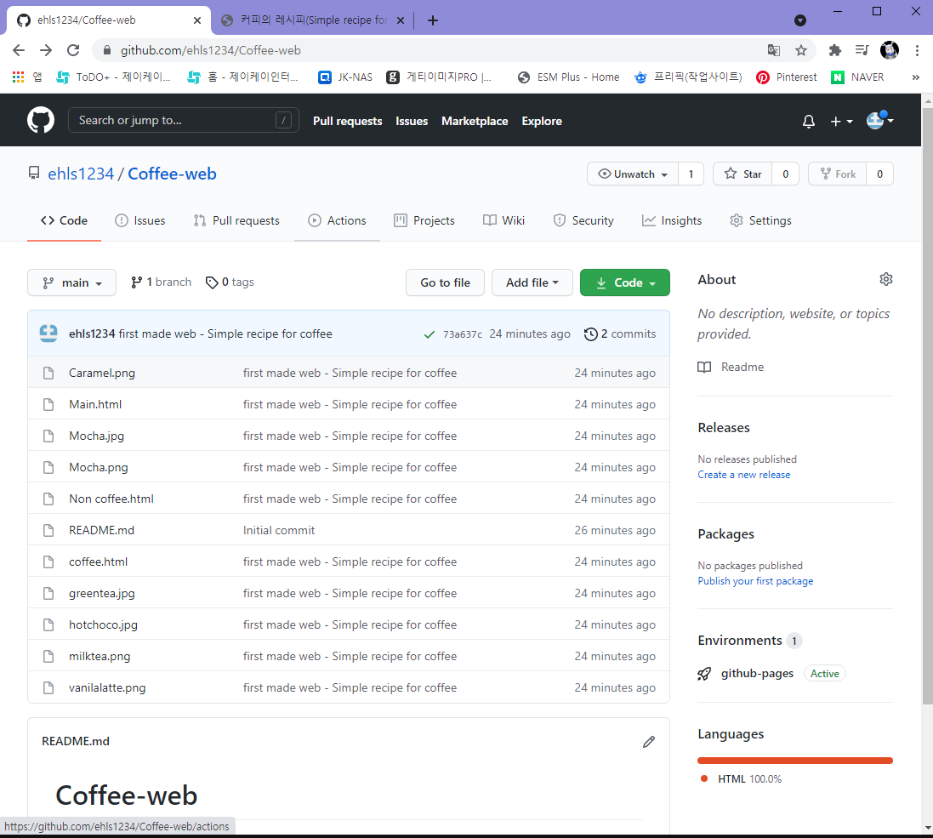
https://github.com/ehls1234/Coffee-web
첫 등록 (2021 – 04 – 01) 오후 2:31

Slide 3
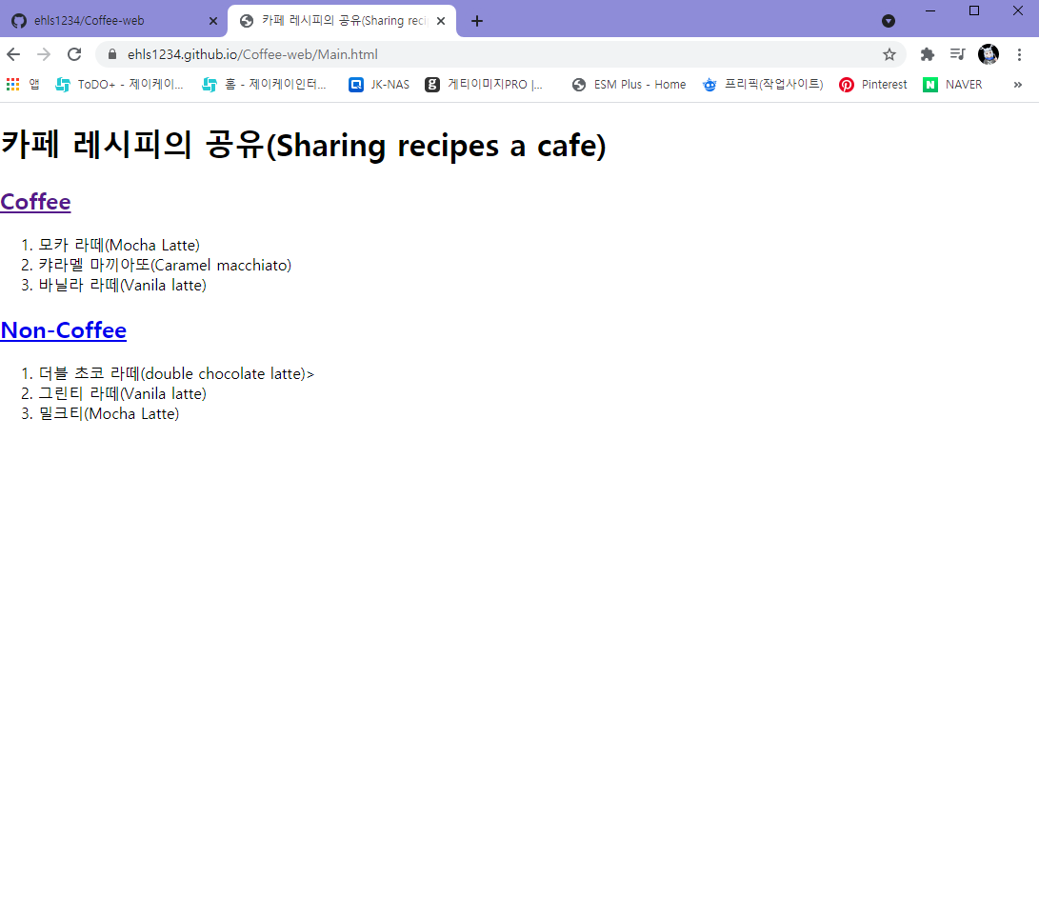
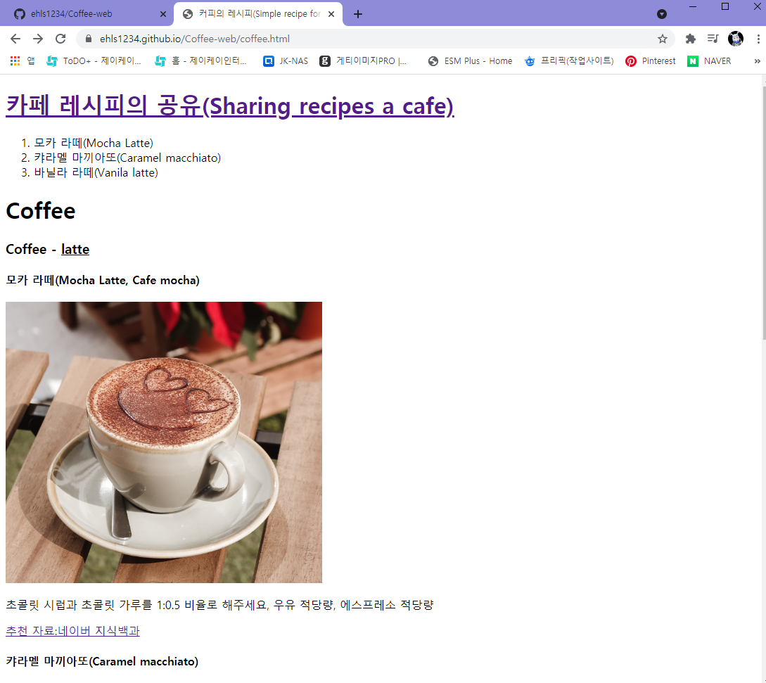
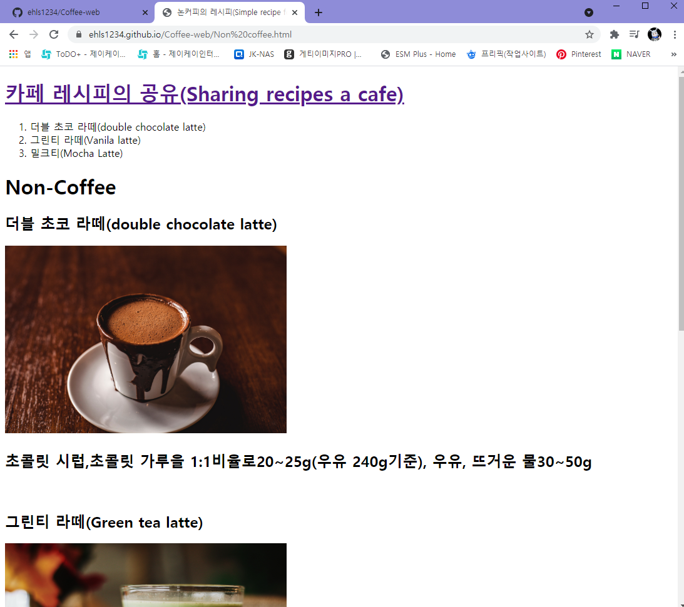
2021. 04. 01

Slide 4
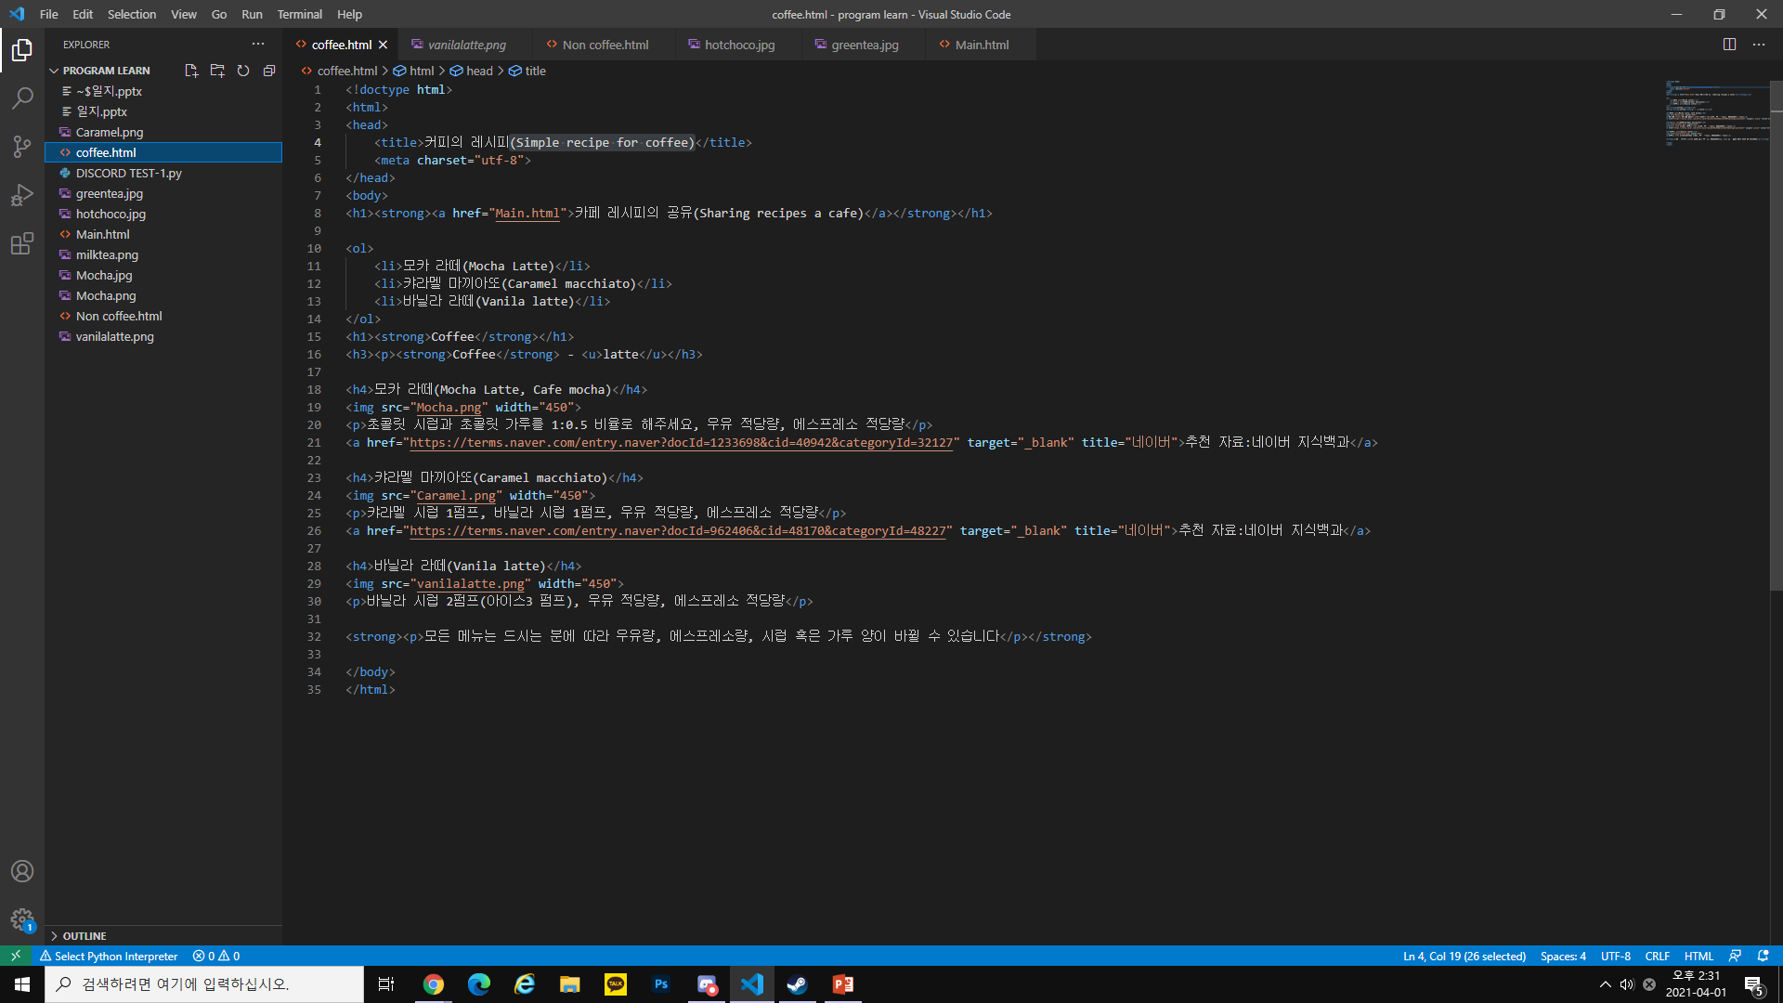

Slide 5
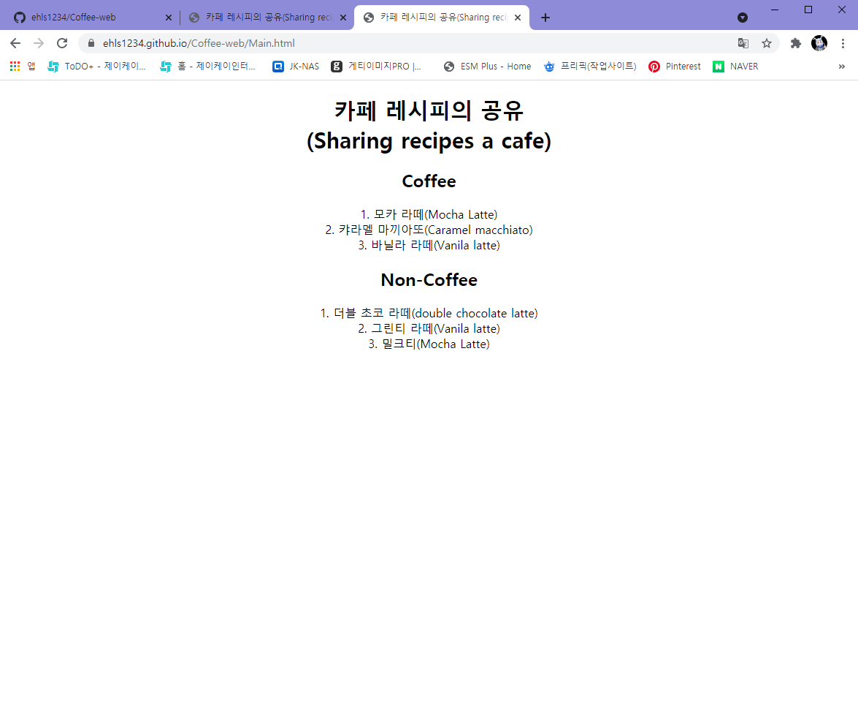

Slide 6
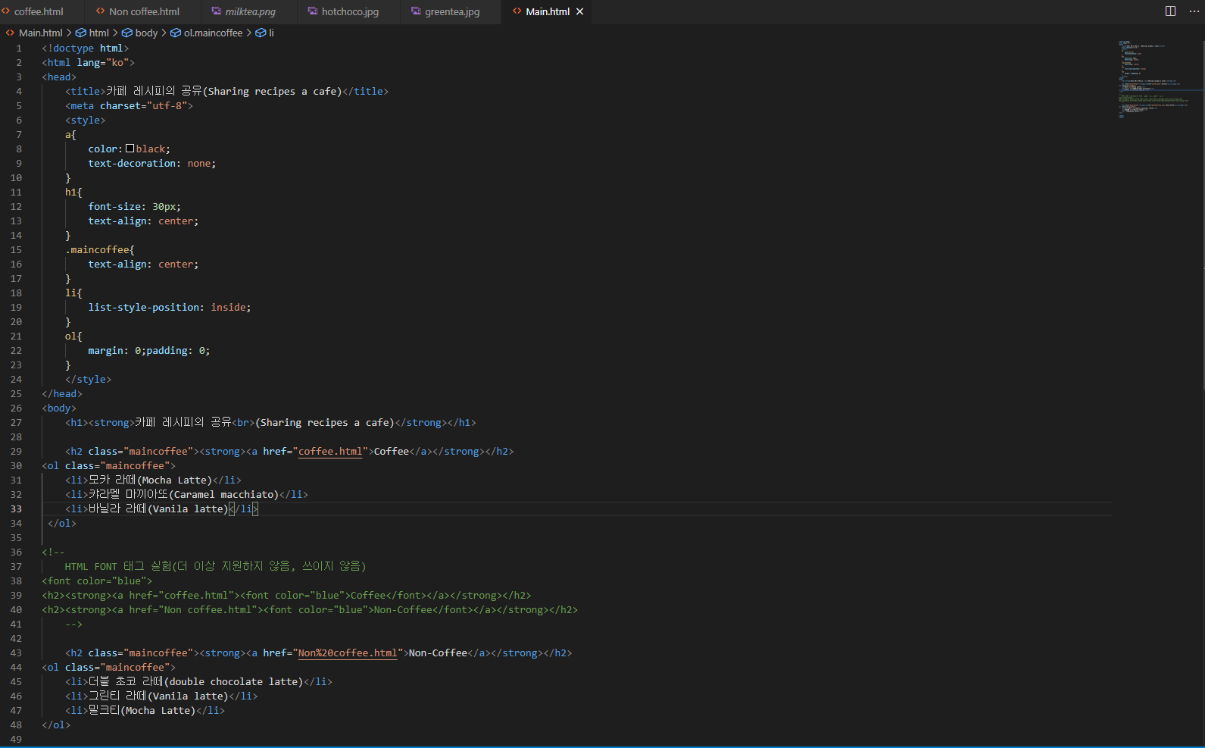

Slide 7
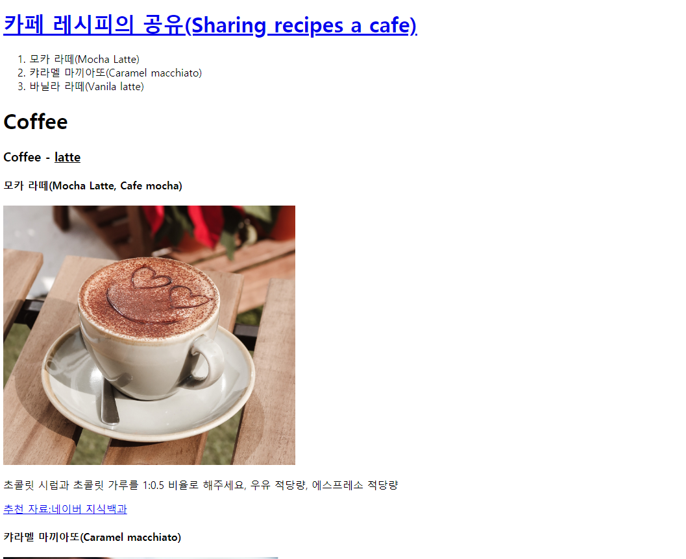
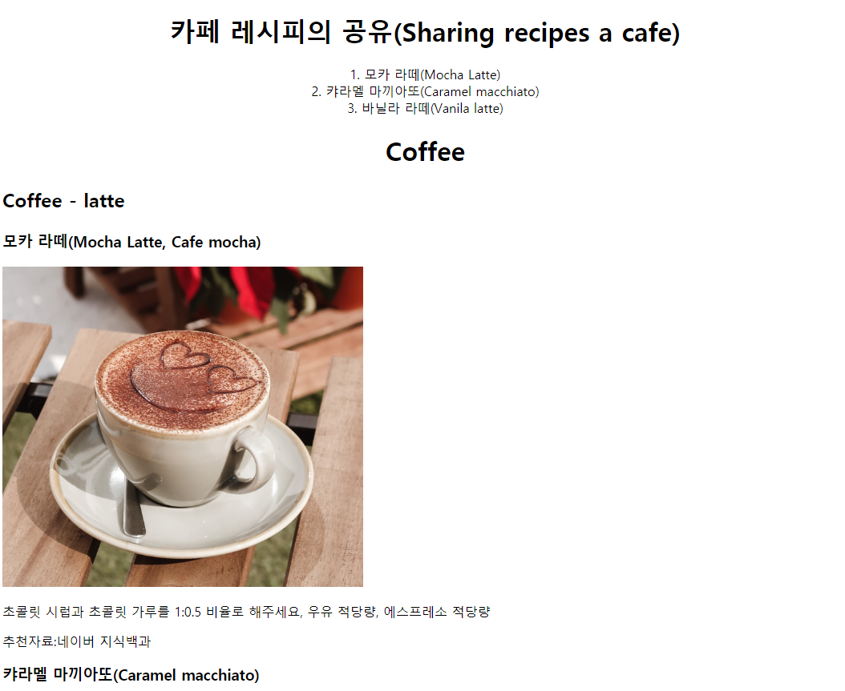
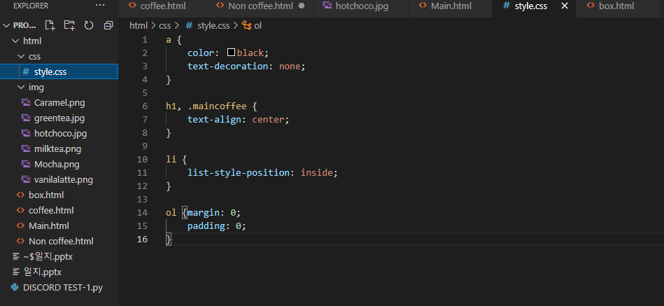
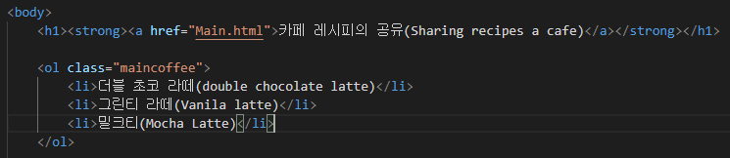
각 html파일에 css를 링크로 연결함.
오류 발생 : 상위 1,2,3 항목이 중앙 정렬이 안됨
오류 해결 : Class지정을 다시 지정

Slide 8
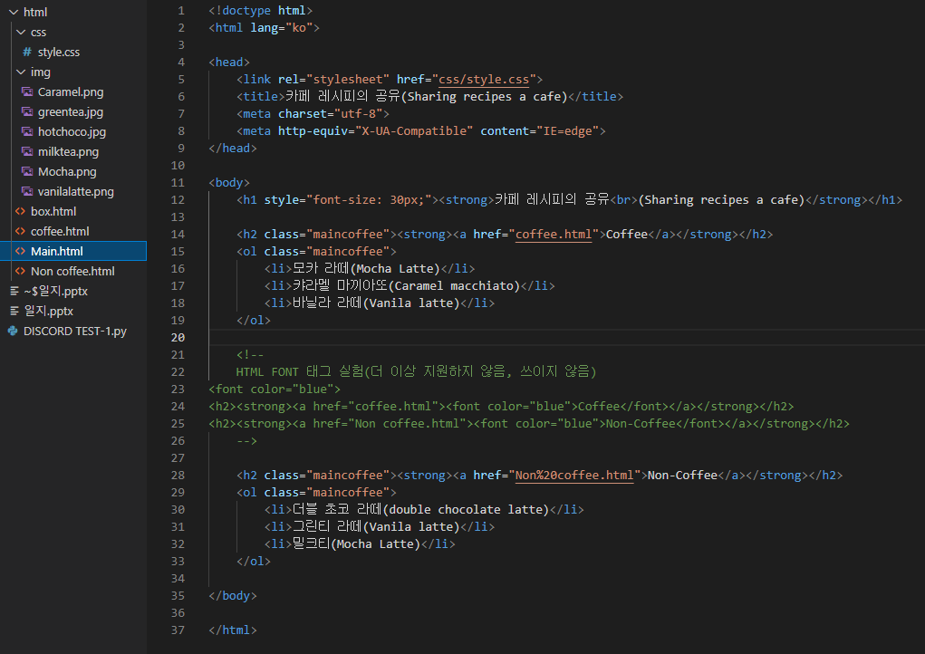
모든 파일을 폴더별로 정리후
Github 업로드 자료 정리
<meta http-equiv=
"X-UA-Compatible" content=
"IE=edge">
의미에 대해 알게됨.
최신 버전인 edge버전까지 지원.

Slide 9
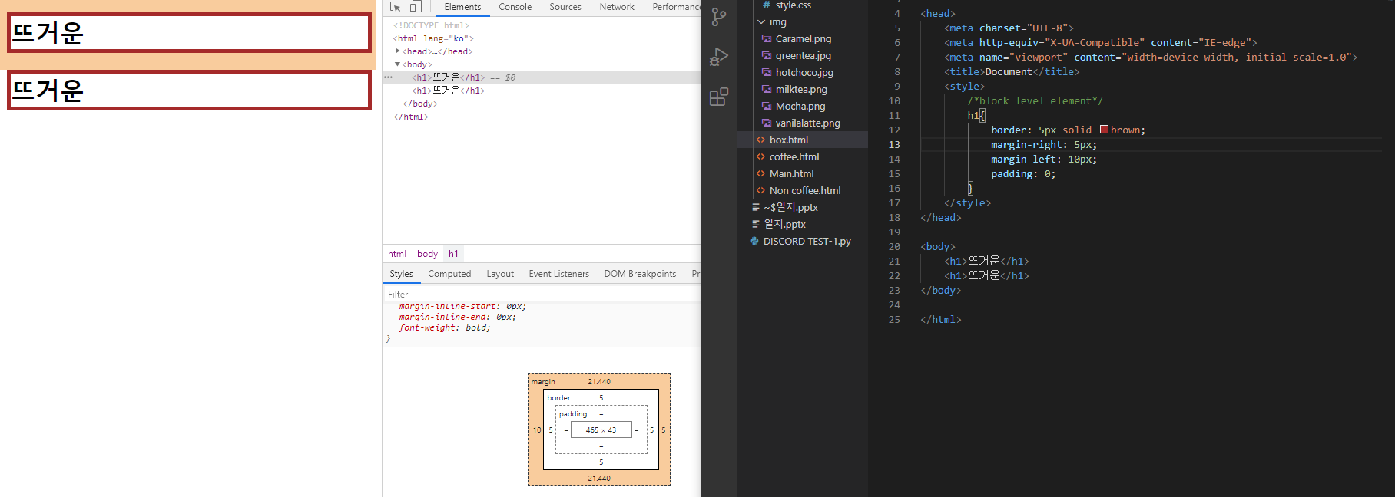
Display:inline ,block, inline-block
CSS box model 에 대해 공부함

Slide 10
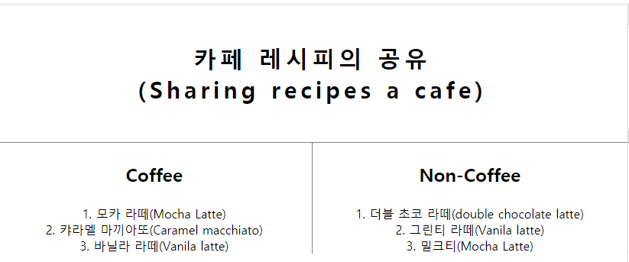
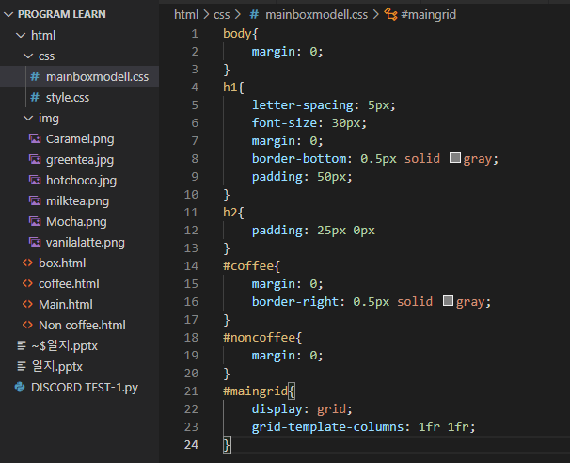
그리드 실기, 테스팅, 적용
글자 간격 하는법 찾아서 수정

Slide 11
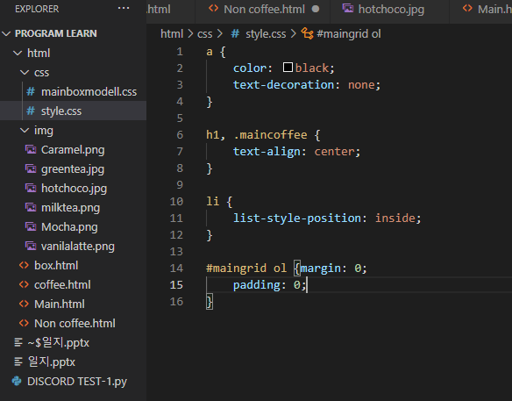
부모의 ID가 maingrid인 것 중에
ol만 적용시키는 방법도 알게 되었습니다.

Slide 12
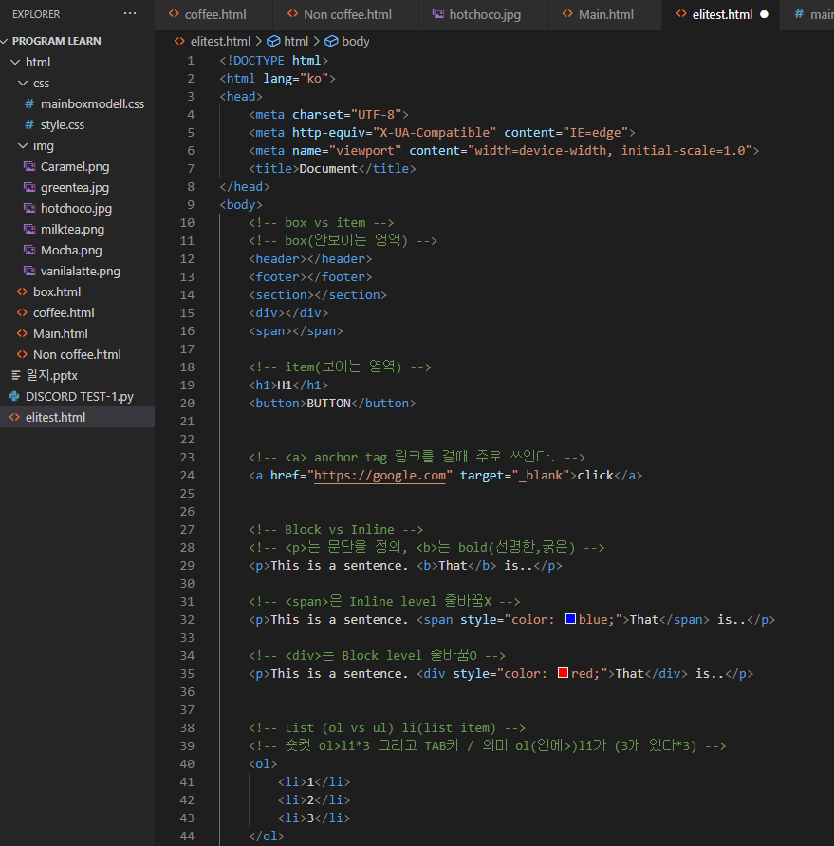
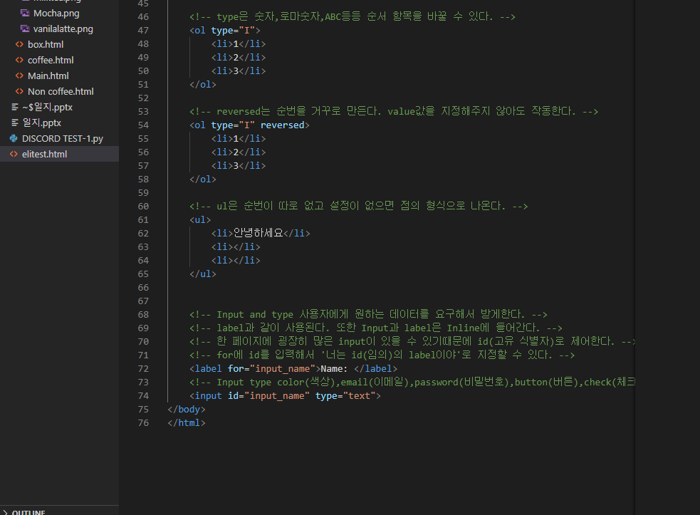
https://youtu.be/OoA70D2TE0A
드림코딩 by 엘리
보며 html복습, 모르던 부분 학습

Slide 13
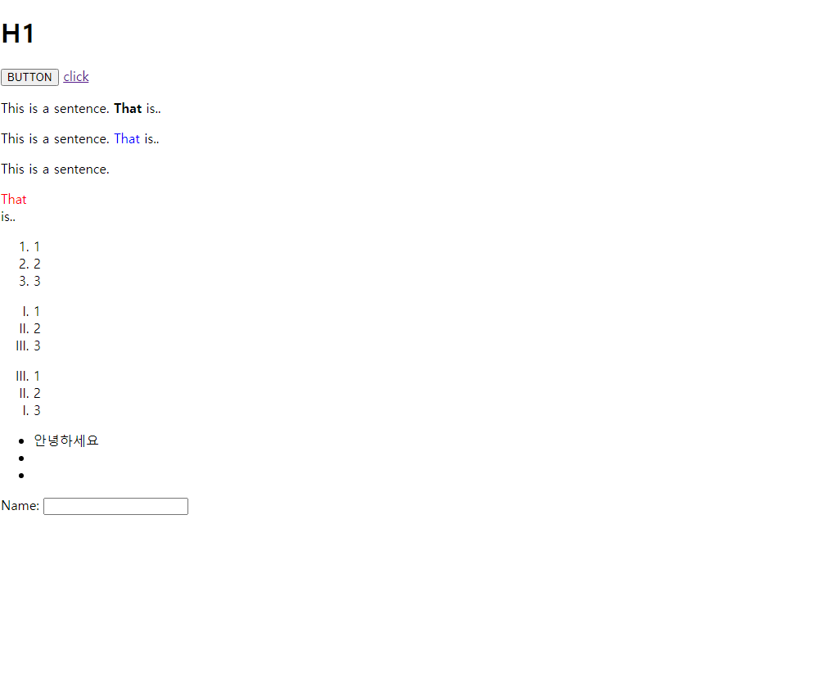
복습 후 페이지 확인

Slide 14
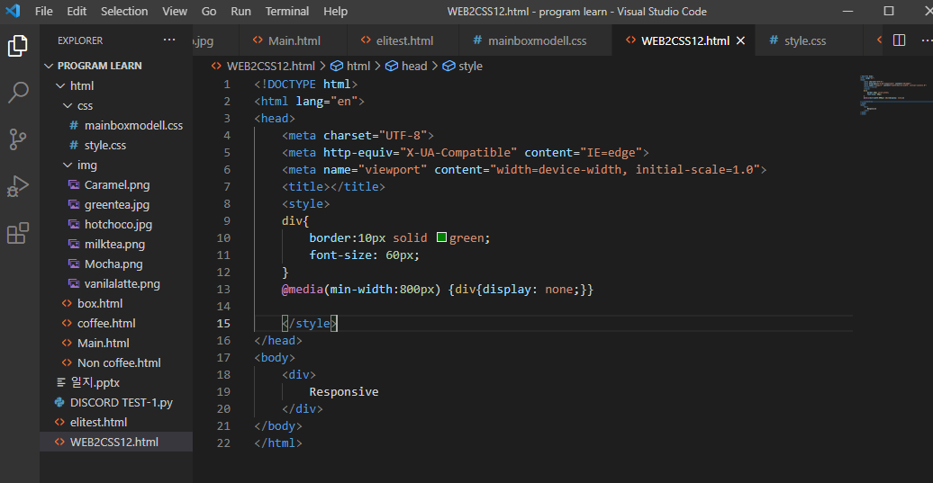
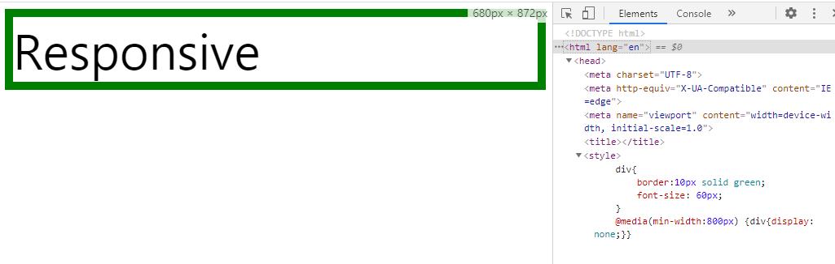
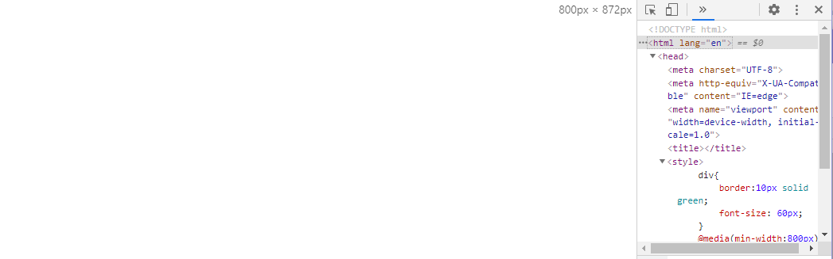
미디어 쿼리에 대해 배움
( 화면의 다양성에 따라 화면
내용이 바뀌가 할 수 있다. )

Slide 15
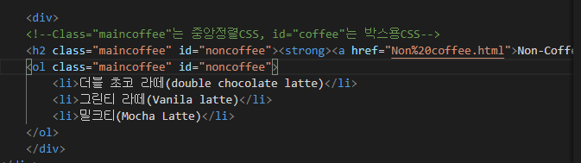
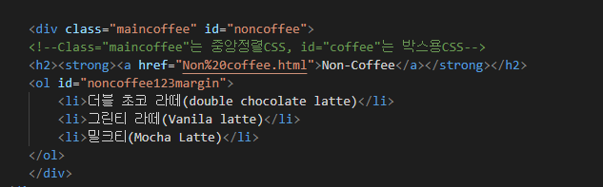
중복 클래스, 아이디 정리

Slide 16
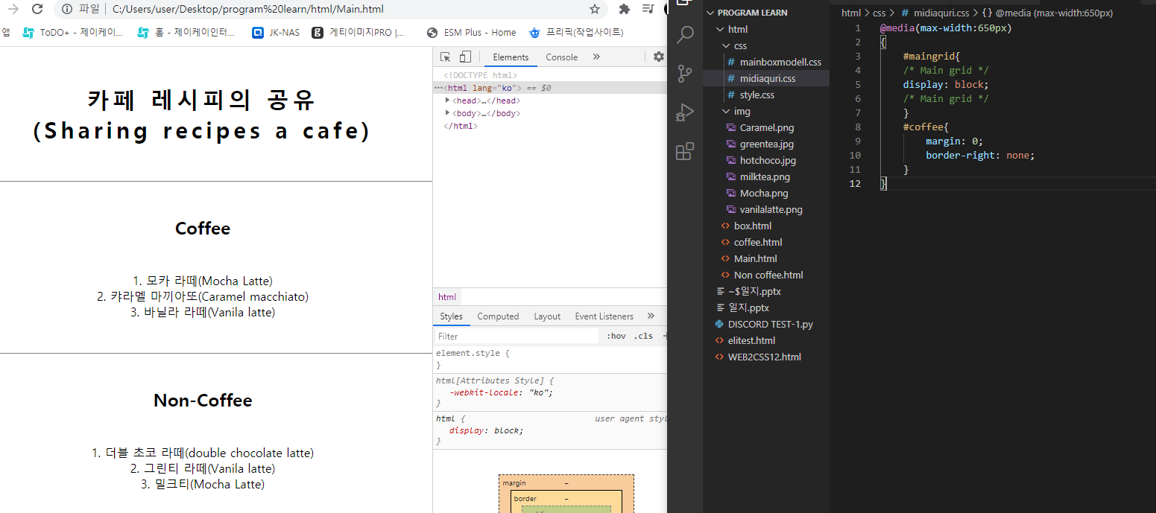
650px 이하일때 반응하여(미디어 쿼리) 아래로 내리기 완성!

Slide 17
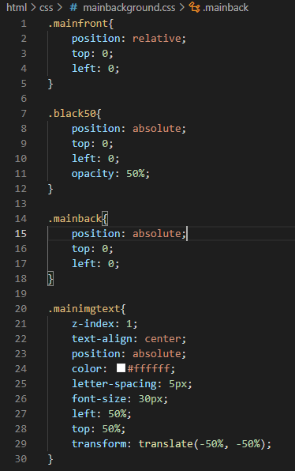
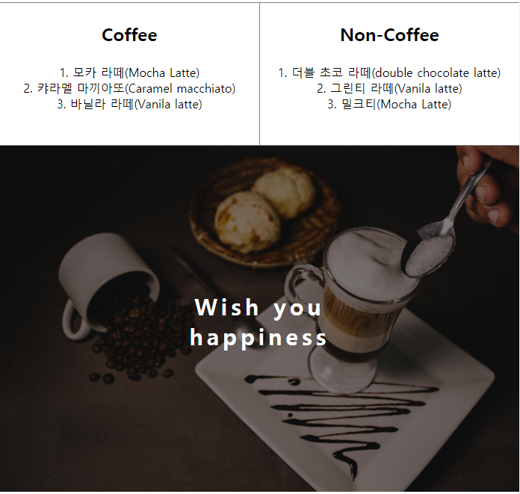
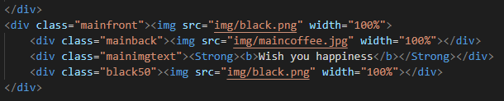
Position을 처음 배우게 됬다.
Relative범위를 몰라서 Black(단순히 검정 사진)을 기준으로 잡고
사진을 넣고 absolute로 겹쳐준 다음 다시 Black사진을 가져와 명도 조절을 opacity(투명도)기능을 통해 해주었다.
텍스트는 명도 조절 영향을 안받게 z-index기능으로 맨 앞으로 가져왔다.
참고 영상 : https://youtu.be/gdo-KlJZ7u0

Slide 18
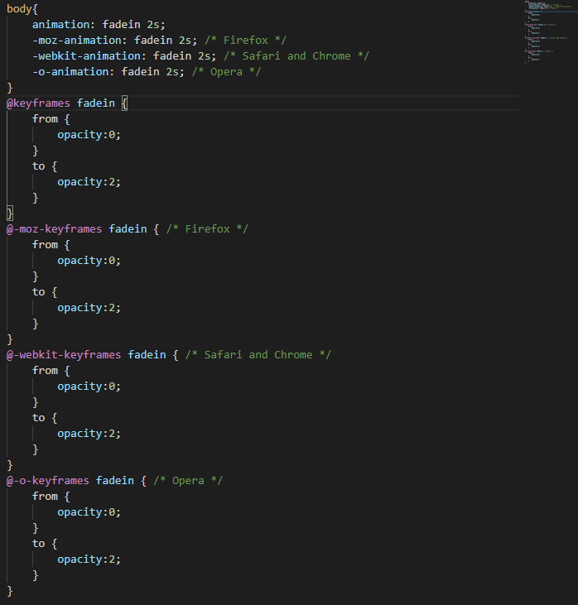
사이트에 자주 등장한다는 페이드인 기능도
검색을 통해 만들어진 것을 넣어 봤다.
나중에는 메뉴별로 천천히 페이드인으로 해볼 예정.

Slide 19
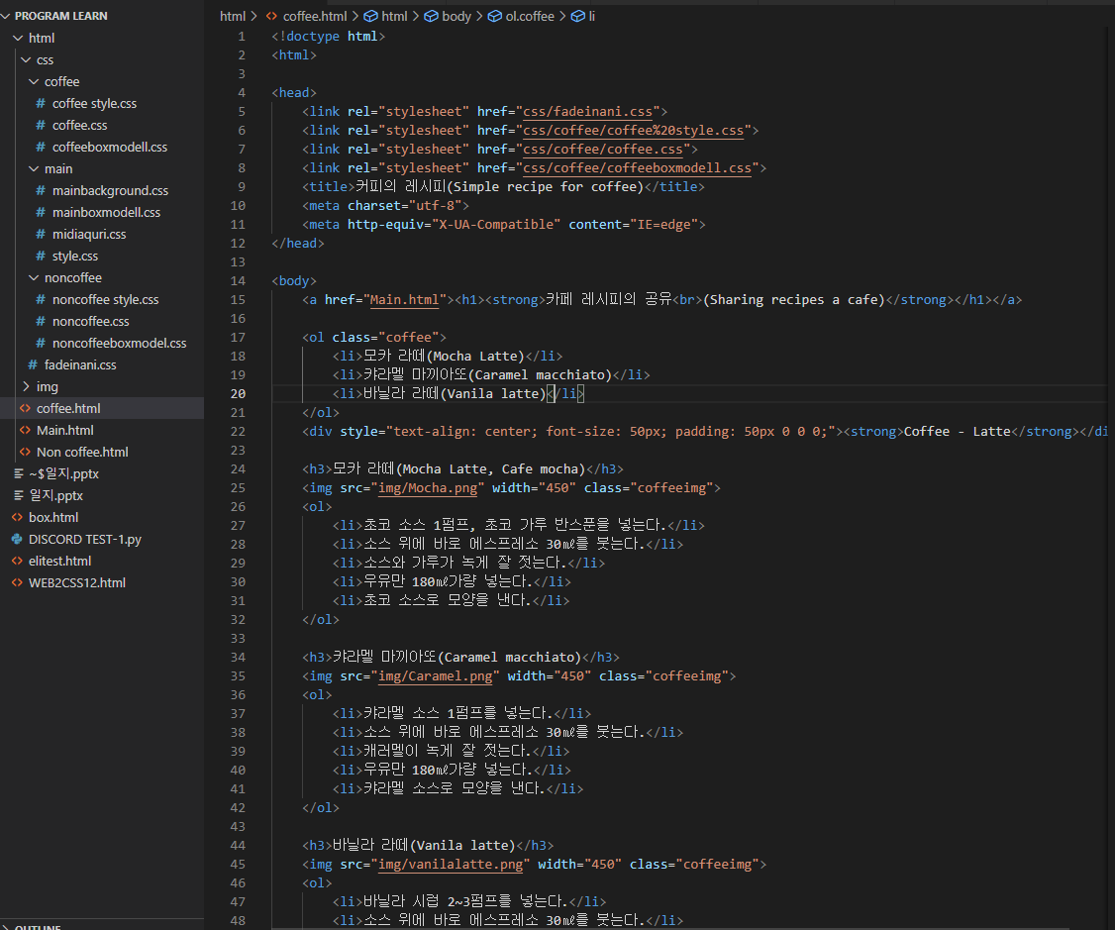
레시피 정리, coffee.html과 noncoffee.html 사이트 수정
CSS파일 정리

Slide 20
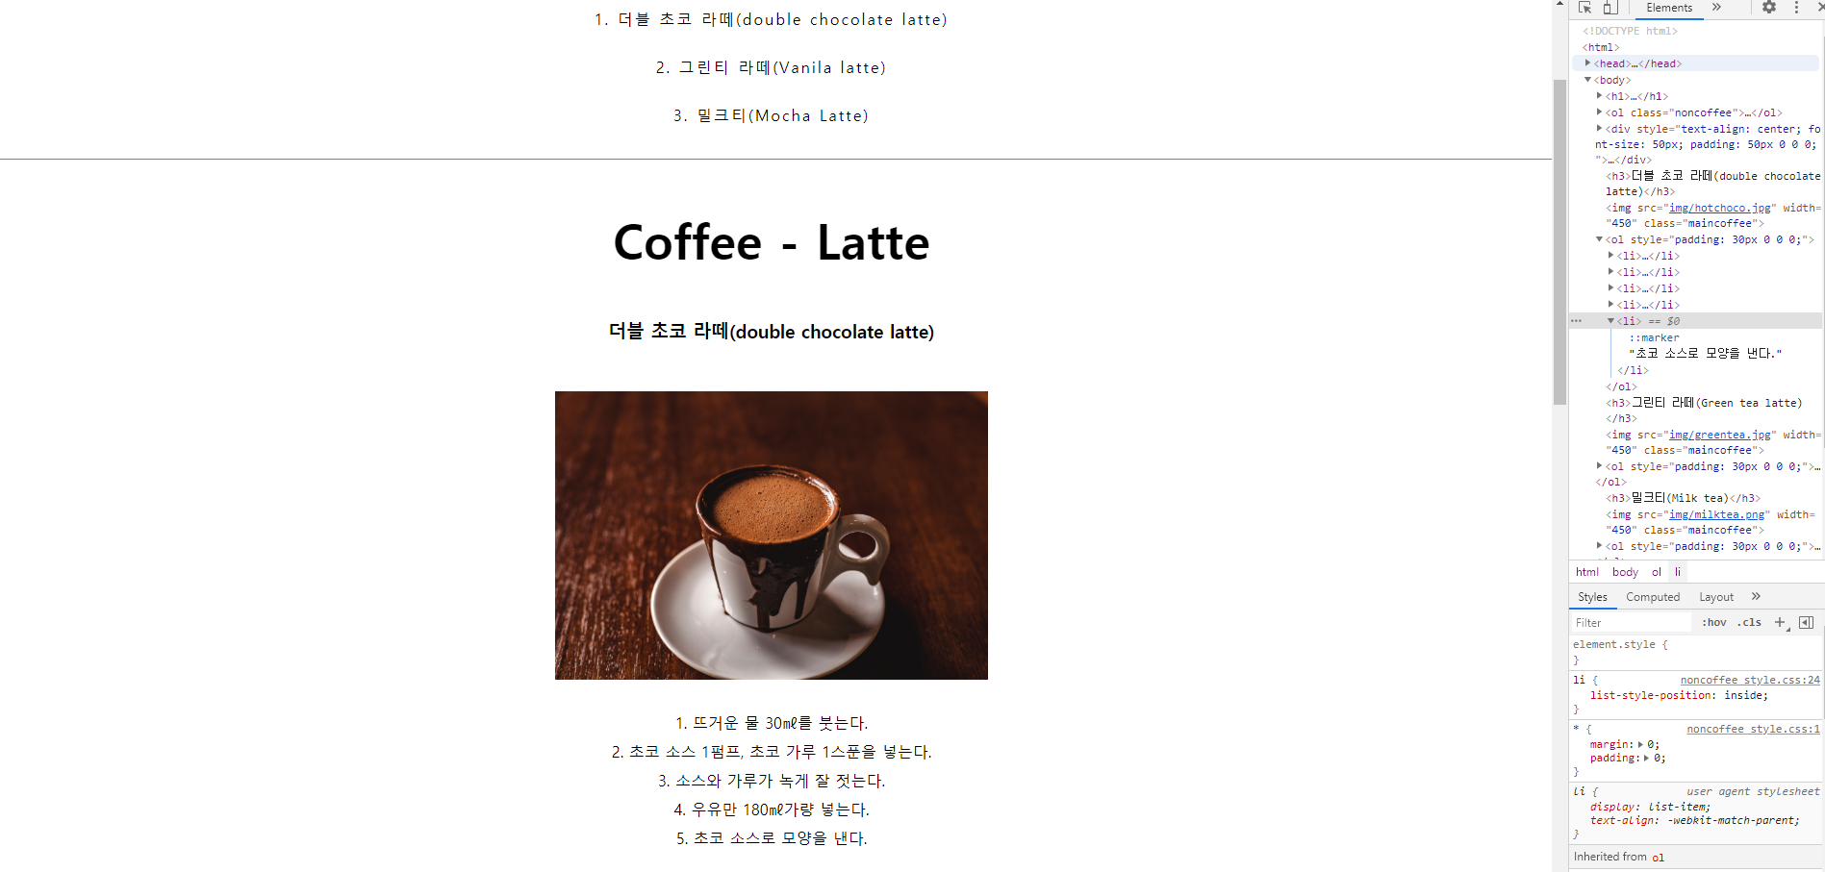

Slide 21
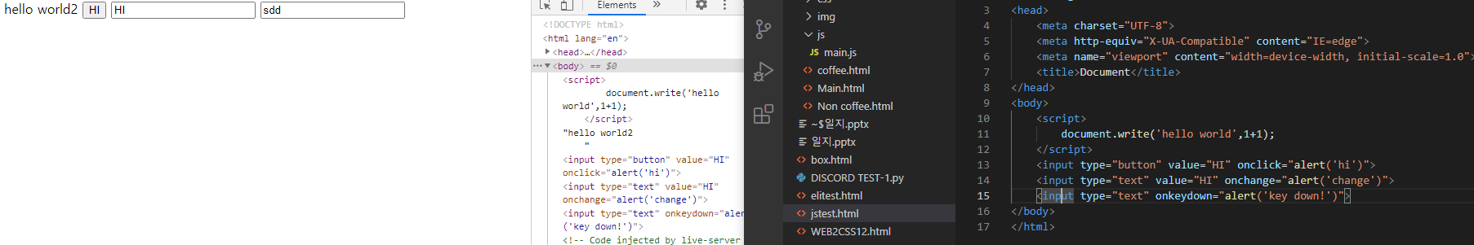
자바 스크립트 입문 1일차

Slide 22
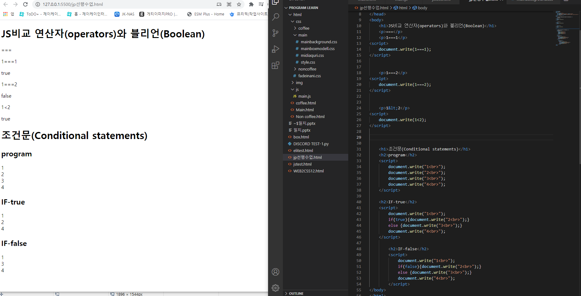

Slide 23
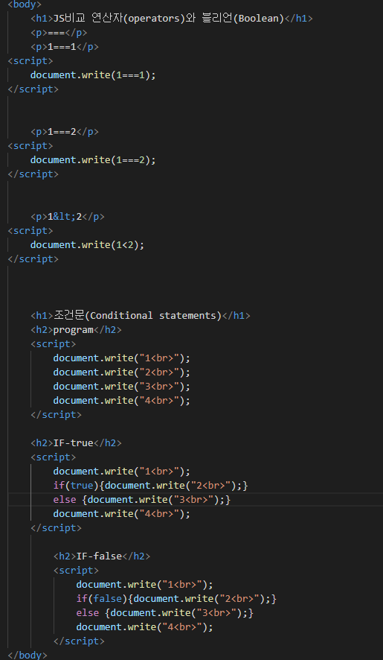
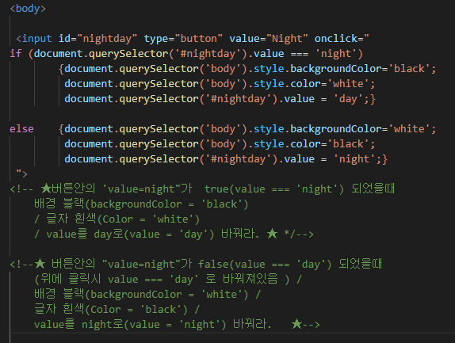

Slide 24
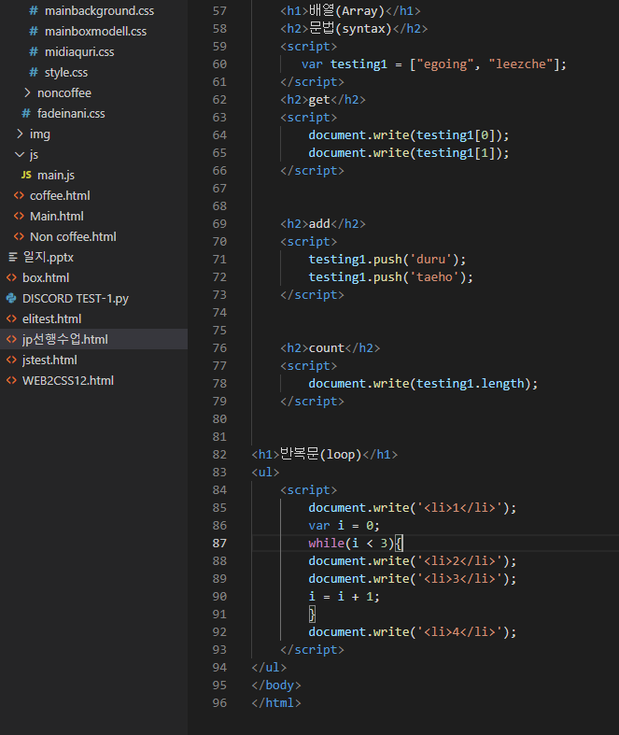
배열, 문법, 반복문
VAR 이름 = [“이름1“,”이름2”]; ← 배열
Document.write(이름[0]); ←문법중 얻는법(get)
Document.write(이름[1]);
이름.push(‘이름3’); ←문법중 추가 하는법(add)
이름.push(‘이름4’);
Document.write(이름.length); ←문법중 개수 새는것(count)
<script>
document.write('<li>1</li>');
var i = 0; [ i(임의변수이름) = 0이다 ]
while(i < 3){ [ i가 3보다 작으면 아래 구문 반복 ]
document.write(＇<li>2</li>＇); [출력]
document.write(＇<li>3</li>＇); [출력]
i = i + 1; [ i는 i값에 1을 더한값으로 변경후 while문 반복 ]
}
document.write('<li>4</li>');
</script>

Slide 25
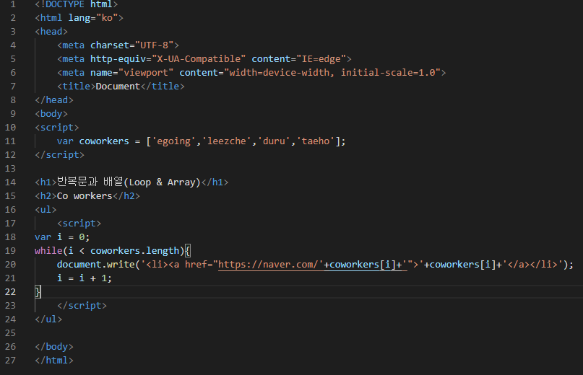
응용

Slide 26
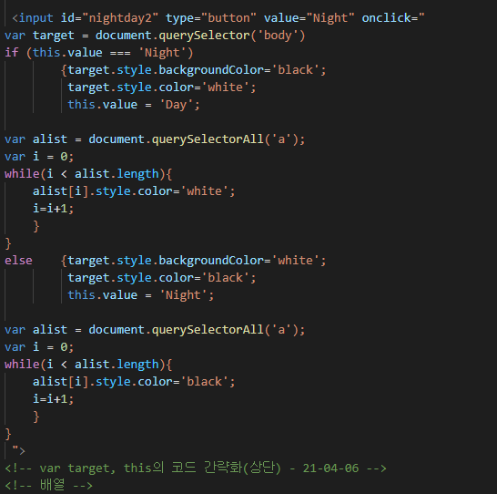
While문으로 링크 색상 바꾸기
Var alist(임의 변수 이름)=document.querySelectorAll(‘a’);

Slide 27
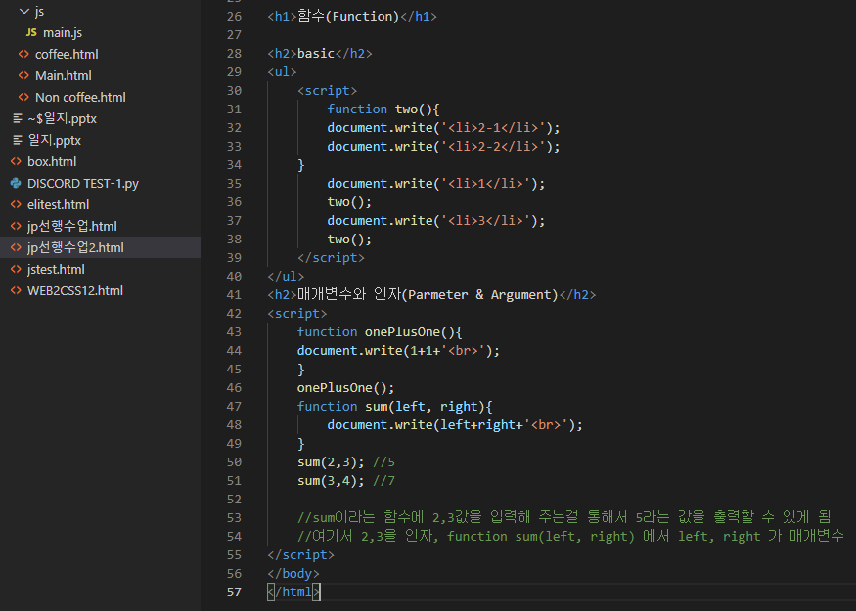
함수와 매개변수 인자 공부

Slide 28
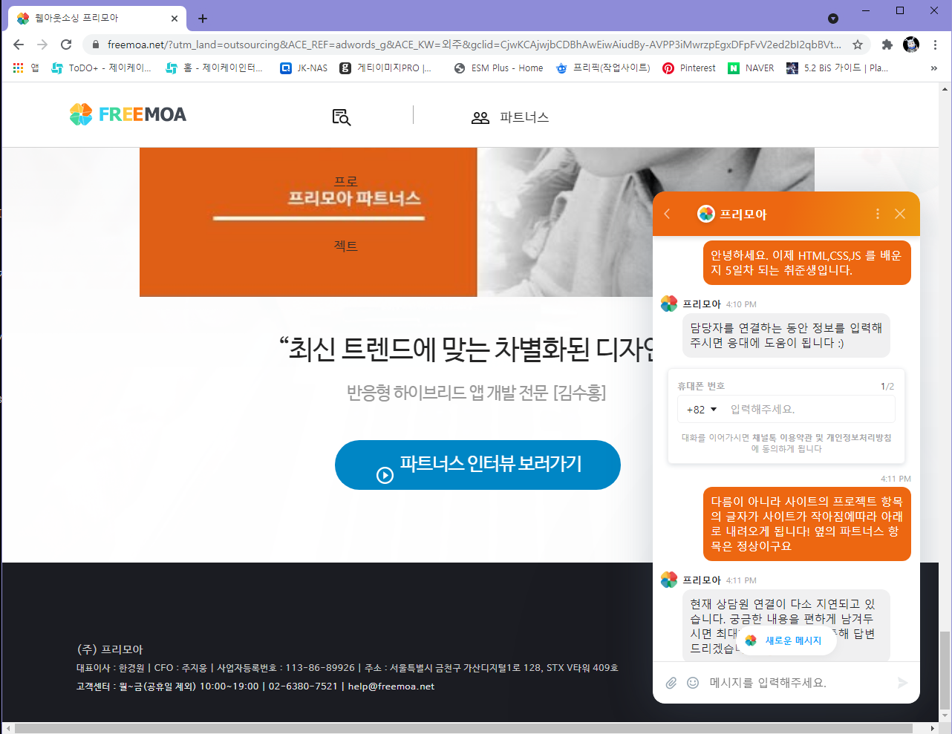
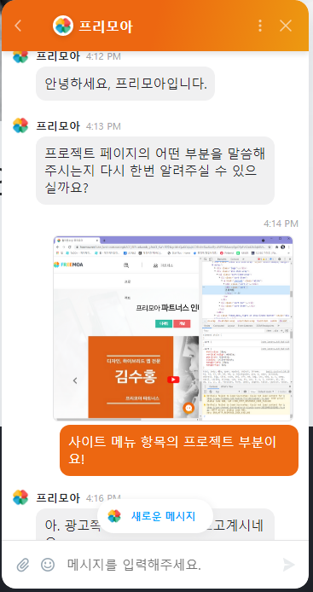
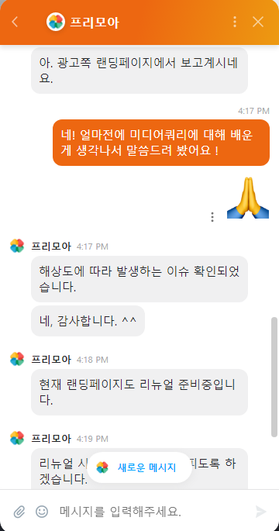
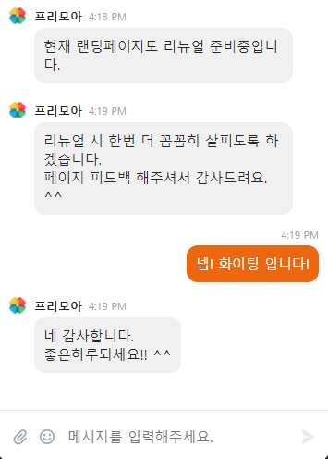
웹을 돌아다니다
문제점 발견하여
문의도 넣어 봤다

Slide 29
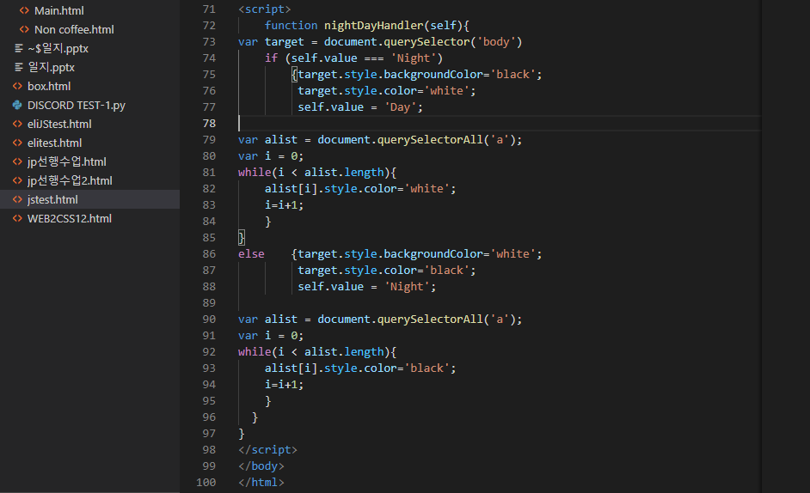
Funsition 함수 도입으로 간략화!
인터넷에서 찾은 글로 스크립트 태그는 맨 아래 body아래가 제일 좋다는 소리를 들은적 있다.
이유는 컴퓨터는 위에서 부터 읽기 때문에 로딩속도 라던지 다양한 오류가 있을 수 있기 때문 인거같다.

Slide 30
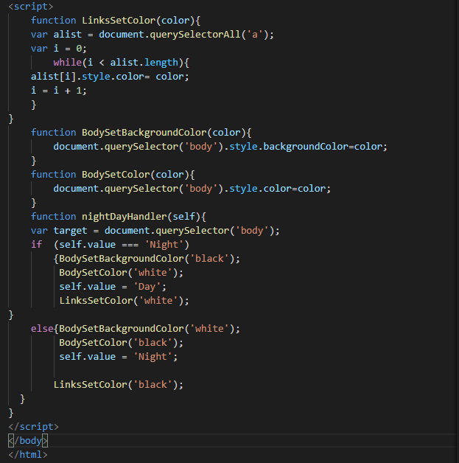
함수로 정리한것

Slide 31
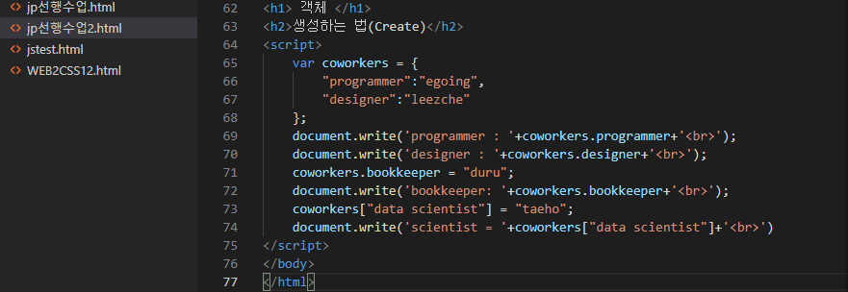
객체에 대해 배움
투표하러 갔다가 출근

Slide 32
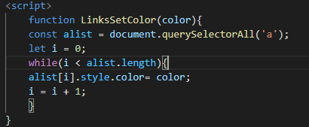
Const = 절때! 못 ! 바꿔!
Let = 바꿀 수는 있게 해줄게
프로젝트 내에 Var항목을 바꾸었다.

Slide 33
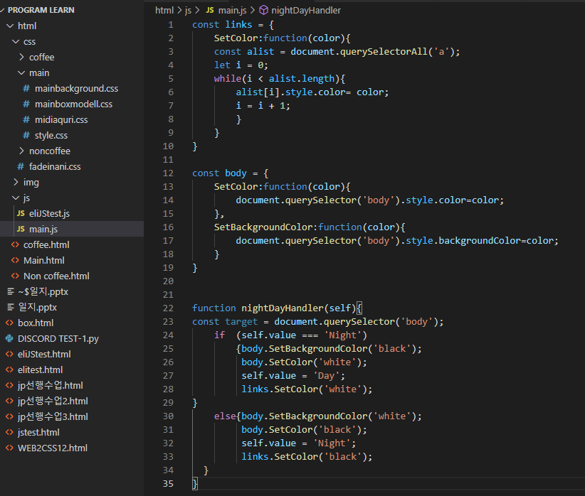
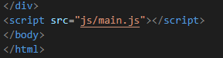
JS파일로 정리 후 Main.html에 연결

